Slide 1
PD3中間報告会
4EP4-35 鶴瀬 和輝
研究テーマ
YouTube動画の再生数を予測する

Slide 2
YouTube動画の再生数を予測する
背景
・YouTubeは、2019年広告売上高150億ドル、
月間アクセス20億人に達するほど、世界で最も
普及した動画マーケティングツール
・再生数を増やすための施策が、日々多く
のメディアでノウハウが紹介されている
(動画広告、セミナー、記事)
Notes:
まず最初にこの研究テーマを扱おうと思った背景から話していきます。まず一つ目の背景としてYoutubeは〜最近ではYouTuberと言うような職業も存在しています、2つめは〜、主なノウハウとして〜があります。

Slide 3
YouTube動画の再生数を予測する
背景と課題
再生数を増やすための施策が、日々多くのメディアでノウハウが紹介されている
各取り組みによりどれだけ視聴回数を伸ばすことが出来るのか、定量データに基づいたノウハウ紹介は少なく、何が効果的か分かっていない
Notes:
次に先ほどの背景から、今の課題についてお話をしたいと思います。先ほどノウハウがたくさん紹介されているとはいいましたが、実際にそれらの取り組みによってどれだけ視聴回数を増やすことができたのかなどの定量データに基づいたノウハウ紹介は少なく、何が効果的なのかは分かっていないと言う現状があります。

Slide 4
YouTube動画の再生数を予測する
ゴール
YouTuber(動画クリエイター)にとって生命線とされる再生数を伸ばすために、どのような指標を心がける必要があるのかを知り、動画の再生数を予測できるモデルを構築する。
Notes:
そこで本研究では、YouTube動画の再生数を伸ばすために、どのような指標を心がける必要があるのかを知り、動画の再生数を予測できるモデルを構築したいと考えています。

Slide 5
アプローチ・方法
カラム名 | 説明
Video_id | 動画ごとの一意のID
title | 動画のタイトル
publishedAt | 動画の投稿時間
channelId | チャンネルのID
channelTitle | チャンネルの名前
categoryId | 動画カテゴリのID
Collection_date | データレコードの収集日
tags | 動画に割り当てられたタグ
likes | 高評価数
dislikes | 低評価数
Comment_count | コメント数
Thumbnail_link | サムネイルのリンクURL
Comments_disabled | コメントが許可されていない
Rating_disabled | 評価が許可されていない
describe | 動画の説明文
y | 再生数
使用するデータ：
Probspace YouTube動画視聴回数予測
コンペティションのデータ
レコード数：19720
列数：17
YouTube動画の再生数を予測する
Notes:
その方法として、まず最初に私が本研究で扱うデータからお話したいと思います。今回の研究で使用するデータは、Probspace YouTube動画視聴回数予測コンペティションのデータです。Probspaceのデータセットにした理由は、他のデータセットに比べて、欠損地が少なかったからです。
扱うデータの形式に関しては、左の表の通りです。一つのレコードに動画に関する情報である動画のタイトルや再生数、チャンネル名などが入っています。レコード数が19720、カラム数が17です。

Slide 6
YouTube動画の再生数を予測する
アプローチ・方法
EDA(探索型データ解析)を行い、再生数を予測するのに効果的な特徴量を見つける。
以下の特徴量を用意
・dislikes(低評価数)、likes(高評価数)comment_count(コメン
ト数)の四則演算等,log,二乗などのaggregation(集計)特徴量
・dislikes、likes、comment_countの予測数
・テキスト(channelTitle,CategoryIdなど)のaggregation特徴量
・テキストのtf-idf -> svd、doc2vec、tf-idf+t-sne
・Target Encoding
・テキストの中にkeywordあり、なしのbinary特徴量
Notes:
方法としてはEDAなどを行い、再生数を予測するのに効果的な特徴量を見つけることです。
以下の特徴量を用意しますが、今回は重要な要素である。下線を引いているものに着目します。

Slide 7
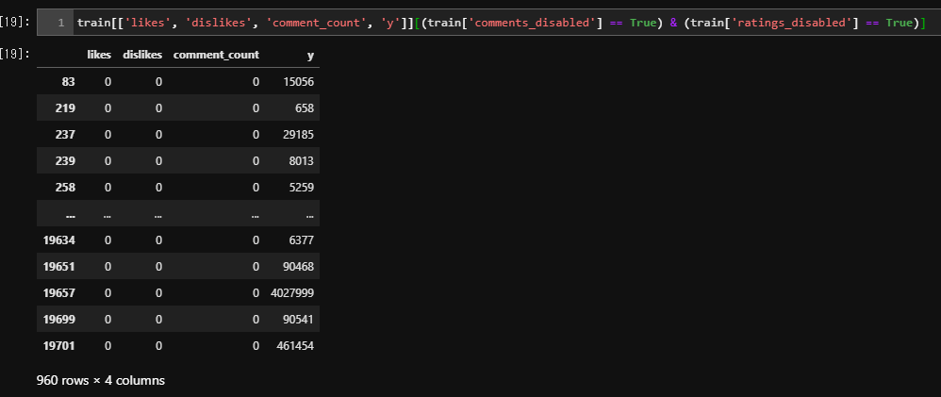
アプローチ・方法
評価やコメントをすることが許可されていないものに関しては値が０。
Notes:
なぜdislike、likes、comment_countの予測数が必要なのかと言うと、これらのデータは評価やコメントを行うことが許されていないものに関しては値が0となっているからです。効果的な特徴量であるにもかかわらず値が0になっているので、許可されていないデータの値を予測し、特徴量として扱いたいと思います。

Slide 8
アプローチ・方法
・モデリングでは、LightGBMという勾配ブースティング
フレームワークを用いる
なぜLightGBMを使うのか？
・カテゴリ変数に対して特別な処理を自動的に実行してくれる
ので、One-Hotエンコーディングの手間を無くせる
・既存のデータセットを極力加工せずに利用するという観点で、
特徴量エンジニアリングの負担を軽減してくれる
Notes:
モデリングに関してはLightGBMと言う決定木の勾配ブースティングすレームワークを使いたいと思います。
勾配ブースティングと言うのは、学習器にあまり高性能なものを使わずに、弱分類器という感じで、予測値の誤差を新しく作った弱学習器がどんどん引き継いでいきながら誤差を小さくしていく方法です。LightGBMでいう学習期は決定木です。

Slide 9
YouTube動画の再生数を予測する
進捗状況
特徴量について
〇・データ収集。Probspace YouTube動画視聴回数予測コンペ
〇・収集したデータをEDA(探索型データ解析)を行う
〇・特徴量エンジニアリング
・numerical data(dislikes, likes, comment_count)のaggregation特
徴量を作成
・text dataはtf-idf特徴量をsvd特徴量に変換、そしてaggregation特
徴量を作成
・Target Encoding
モデルについて
×・シングルモデルでは、LightGBM、XGBoost、CatBoostを試す
×・各々のモデルのパラメータ調整

Slide 10
YouTube動画の再生数を予測する
今後の進め方について
・BERTを使ってテキストデータ(title, description,
chanmelTitle, tags)の特徴徴出
・進捗状況でできていなかったモデリングを行う
Notes:
自然言語処理は、単語を高次元のベクトルに置き換える分散表現という技術を用いて入力されます。単語データの並びのことを「シーケンス」と言い、これはいわゆる文章にあたりますが、BERTは入力されたシーケンスから別のシーケンスを予測します。BERTは事前学習モデルであり、入力されたラベルが付与されていない、つまり名前がついていない分散表現をTransformerが処理することによって学習します。実際には、TransformerがMasked Language ModelとNext Sentence Predictionという2つの手法を同時進行で行うことで学習します。

